Slide 1





EA3412
Pédagogie en Santé
Concepteurs et Evaluateurs de Projets d’Education en Santé
ou sherpas pédagogiques en
Acteurs, thèmes, publics,
COMPETENCES et niveaux d’expertise
2020
Dieudonné LECLERCQ & Benoit PETRE

Slide 2
Les acteurs de la santé
Les conduites en santé thèmes ou plans ou
Les publics des formations
Compétence et niveaux d’expertise

Slide 3
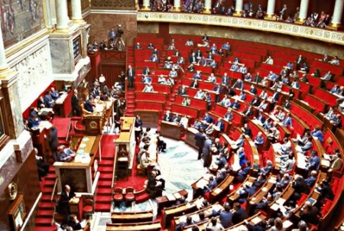
Les parlementaires votent les lois relatives à la santé

Slide 4
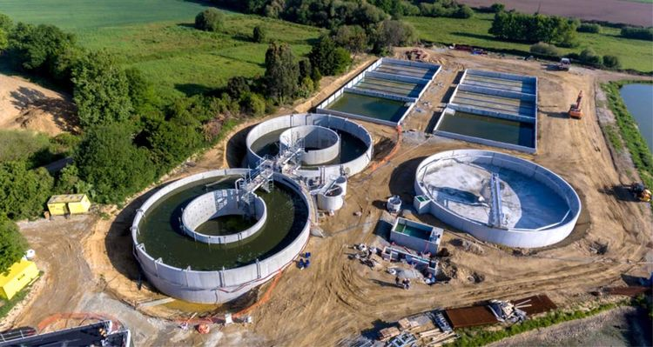
Les ingénieurs réalisent des stations d’épuration

Slide 5
Les médecins prodiguent des soins

Slide 6
Les infirmièr(e)s produisent des soins

Slide 7
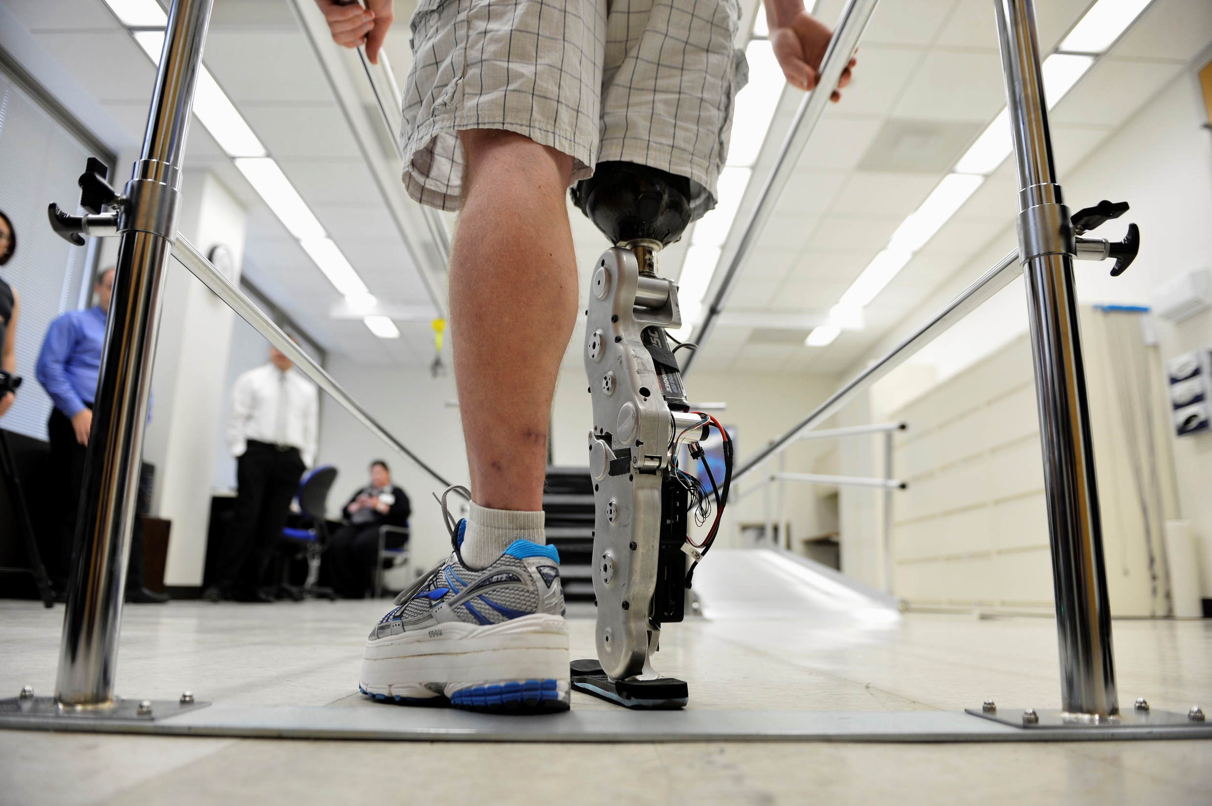
Les électro-mécaniciens conçoivent
des prothèses

Slide 8

Les pharmacien(ne)s procurent les médicaments et des conseils

Slide 9
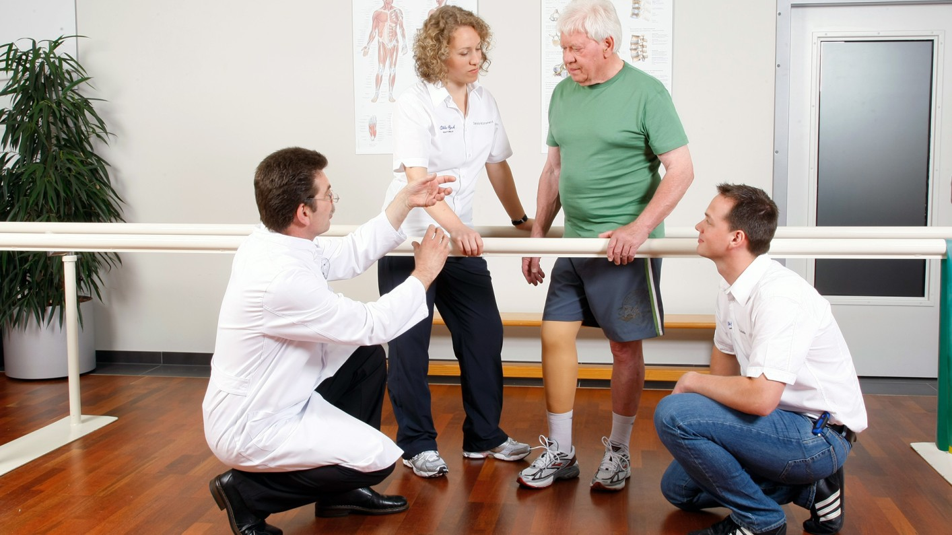
Des kinés aident à
la revalidation

Slide 10

Les chimistes créent des médicaments

Slide 11

Des psychologues tentent
de soulager la souffrance
psychique

Slide 12
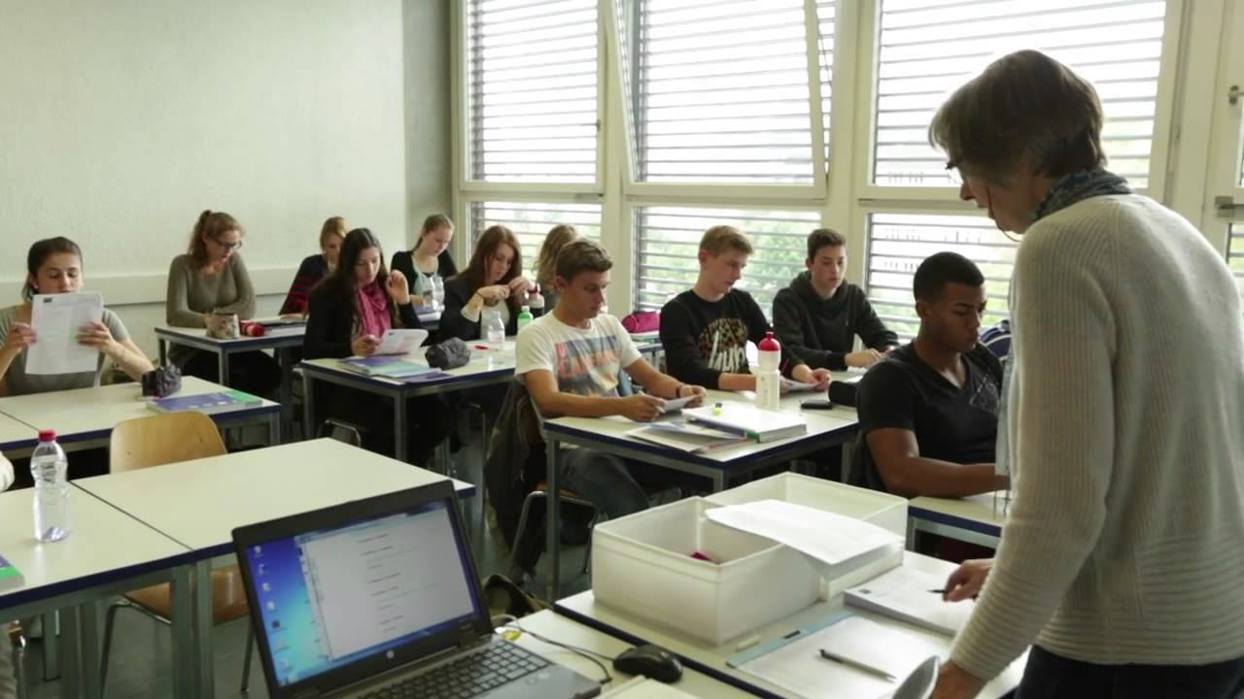
Les enseignant(e)s
forment

Slide 13
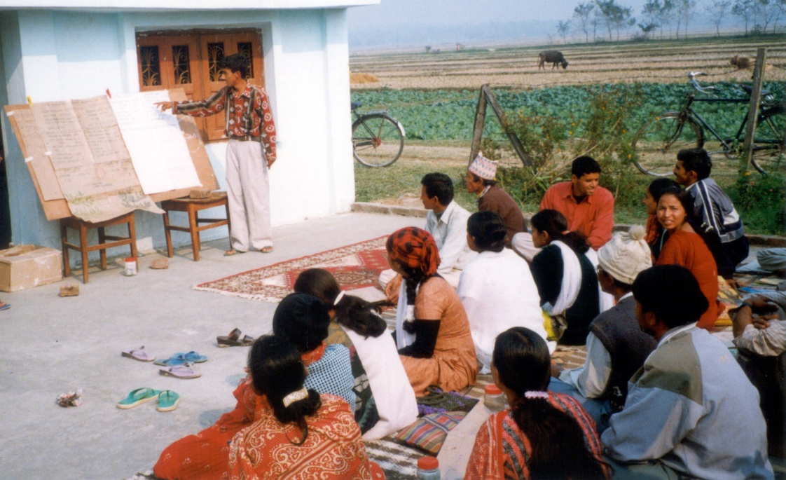
Les éducateurs
forment

Slide 14
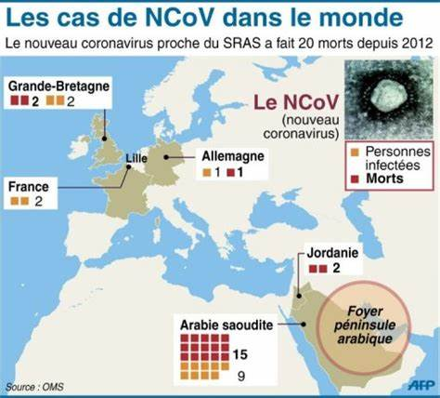

Les journalistes TV
informent

Slide 15
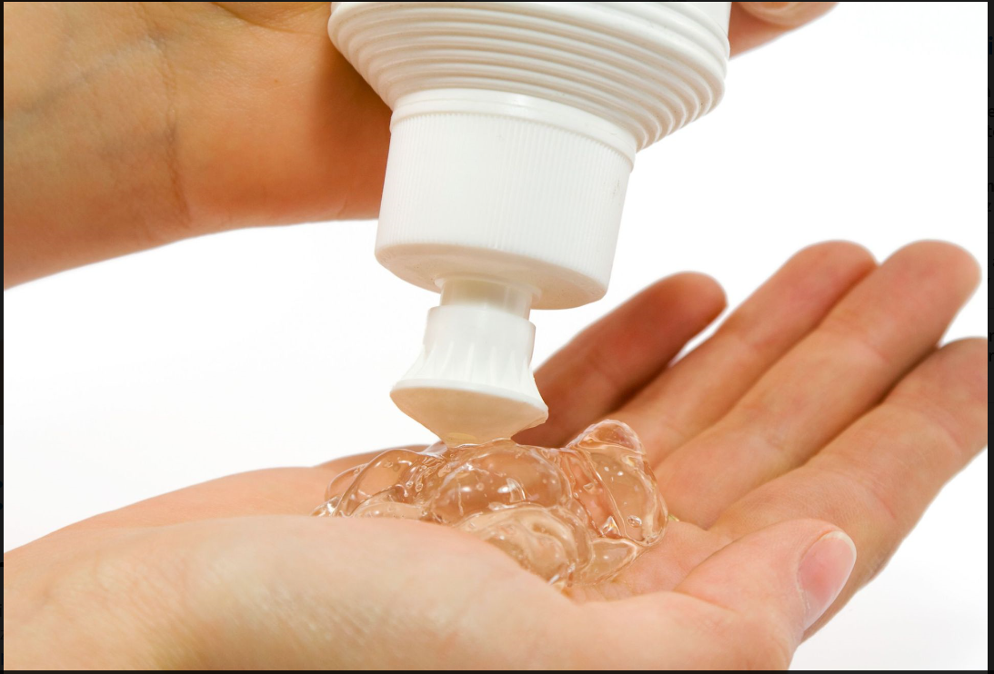

Le web
informe
et montre
(vidéos)

Slide 16

Tous s’efforcent d’influencer les CONDUITES des personnes
mais, pour beaucoup, sans formation psycho-pédagogique
CEPES

